Slide 1
搜索引擎揭秘
Dr. 卢亮 (马钰)

Slide 2
目录
为什么搜索
历史
搜索引擎的分类
搜索引擎ABC
一个完整的搜索引擎系统 (google)
倒排表
权重与 TF/IDF
什么是Pagerank
消重
自动摘要
Isearch
展望搜索
Isearch 的未来

Slide 3
为什么搜索
信息量巨大 (100M hosts and 10B in Google)
快速 (100M result in 0.1s)
及时 (SE beat the portal)
相关 (always got what u want)
And more

Slide 4
History of Search
年代 | 搜索引擎
336 | Ghost seek book | Manpower vertical search
1140 | Pre-baidu | Xinqiji
1993 | Archie | Ftp resource search
1995.3 | Metacrawler | 1st modern SE
1995.9 | Excite | →Yahoo
1995.9 | Inktomi | 1st huge crawler
1995.12 | AltaVista | 1st NLP →Overture→Yahoo
1996.4 | Ask Jeeves | QA
1998.2 | overture | P4p save the google
1998.9 | Google
1999 | Baidu

Slide 5
Basic info before we go
Words segmentation 中文分词
  正向最大匹配（增、减）
  逆向最大匹配
  混合二元、三元多元分词
  停止词、混合语言以及新词的处理
Index server 索引服务器
Doc server 文件服务器
Crawl 爬虫
消重
聚类、分类
情感分析
关键词抽取、自动摘要
QA系统
Nlp (自然语言处理)
more

Slide 6
Type of SE
Full text search (全文)
Search Index/Directory (目录)
Meta Search (元搜索)

Slide 7
Hello world on search
Inverted
Index
Store
search
Hits
retrieve
stored fields
Results

Slide 8
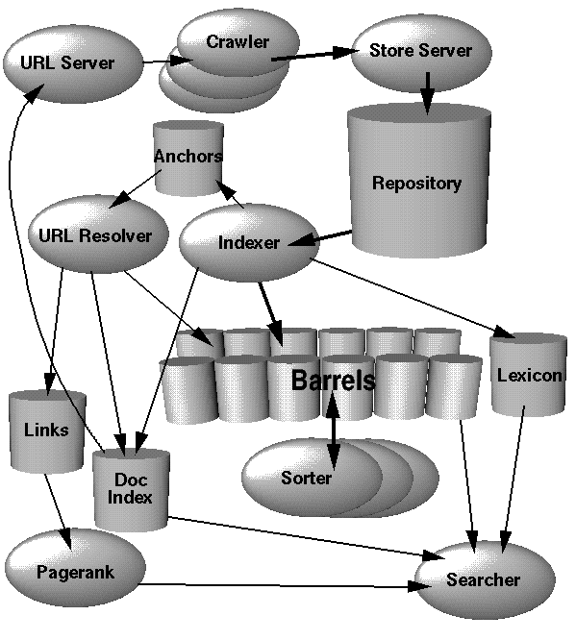
Google
Crawl/spider
Repository
Indexer(anchor)
Barrels(Word index)
Doc Index
Lexicon
URL resolver
Pagerank
Searcher client

Slide 9
Word Seg example
我们是中华人民共和国的公民
开始分词
我们是中华人民共和国的公民 只取7 个字（最长字典）
匹配失败，减一字
我们是中华人民共和国的公民
匹配失败，减一字
。。。。。
我们是中华人民共和国的公民
匹配失败，减一字
我们是中华人民共和国的公民
匹配成功！
。。。。。
我们/是/中华人民共和国/的/公民

Slide 10
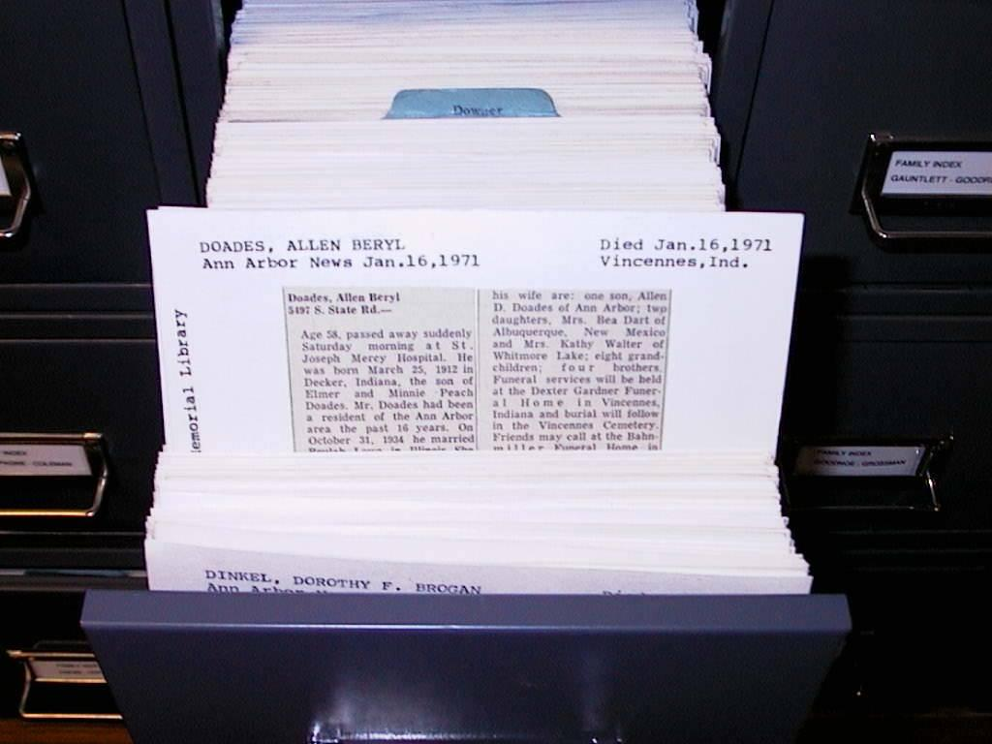
The invert Index
Index

Slide 11
The invert index
DID → DOC {words}
Word → DID{F,P}
D1:淘宝是中国最大的c2c网站
D2:百度是中国最大的搜索引擎
c2c | D1,8
百度 | D2,0
淘宝 | D1,0
中国 | D1,3;D2,3
搜索 | D2,8
引擎 | D2,10
D1 | Field1 | Field2 …
D2 | Field1 | Field2…

Slide 12


The weight and TF/IDF
DOC {{f1}, {f2}, {f3}, … }
term of frequency
document frequency
Weight
Everything is based on the Vector modle

Slide 13
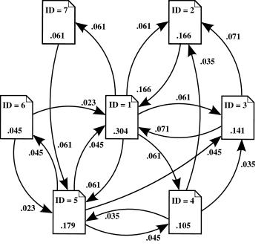
Pagerank system
Now, taobao123.com = taobao.com ?
Pagerank = vote by links
PR(A) = (1-d) + d (PR(T1)/C(T1) + ... + PR(Tn)/C(Tn))
High P will vote with high weight

Slide 14
Abstract extraction
What we need? (a group of docs to learn)
DF 1st
Decomposition the doc to sentence
Segmentation
Calculate the weight of words
Add up all weights of a sentence
Select the sentences (position length name time etc)

Slide 15

Deduplication
Fingerprint
Info fingerprint
  Find the characters ( top 5 key words with fre)
  code it (md5)
  Storage (bdb)
  Search

Slide 16
Isearch logic
Query
Result
ISearch
Search
Online
Information
Index
Structure
Hit
Cache
Search
Config
Configuration
Monitoring
Indexing
Updating
Setup
Feeder
XML File
Document

Slide 17
Isearch Architecture
Request
Result
Request
Load Balancer
Configuration
Server
Merge & Dispatch
Merge & Dispatch
Merge & Dispatch
Monitor
Server
Search1.1&Index 1
Search2.1&Index 2
SearchM.1&Index M
Search1.2&Index 1
Search2.2&Index 2
SearchM.2&Index M
Search1.N&Index 1
Search2.N&Index 2
SearchM.N&Index M
Feeder Server
Cache Server
Online Server
Update Server

Slide 18

Search Future
Personalization
AI
Multimedia
Semantic Web
Manpower Search 2 like Matrix?

Slide 19
Future of Isearch
Real time Index
  Database
  Storage
Real time BI
  Intelligent
  Personalization

